Slide 1
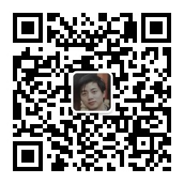
数据结构与算法 (Python描述)
信息科学技术学院
郭 炜
微博：http://weibo.com/guoweiofpku
学会程序和算法，走遍天下都不怕!
讲义照片均为郭炜拍摄
微信公众号

Slide 2
课程安排
成绩计算:
30%平时作业（都在dsbpython.openjudge.cn/完成。各班不统一)
30%期末机考（各班不统一，最后几次上机时间考试)
40%期末笔试（各班统一,考试周第2周 周二(2024.06.18)下午 )
2. 上机时间：
周四 11-12节,理科1号楼计算中心7、8号机房,第二周开始
上机不记考勤。时间冲突可以不选上机课。
由于高考阅卷占用计算中心，期末机考，在倒数第二次、第三次、第四次上机时间都有可能。

Slide 3
教学内容
算法：二分、递归、排序、深搜、广搜、动态规划
数据结构：
线性表（向量 、链表）
栈和队列
字符串
二叉树
树与森林
图(遍历、最小生成树，最短路，拓扑排序，关键路径)
二叉树查找树
散列表

Slide 4
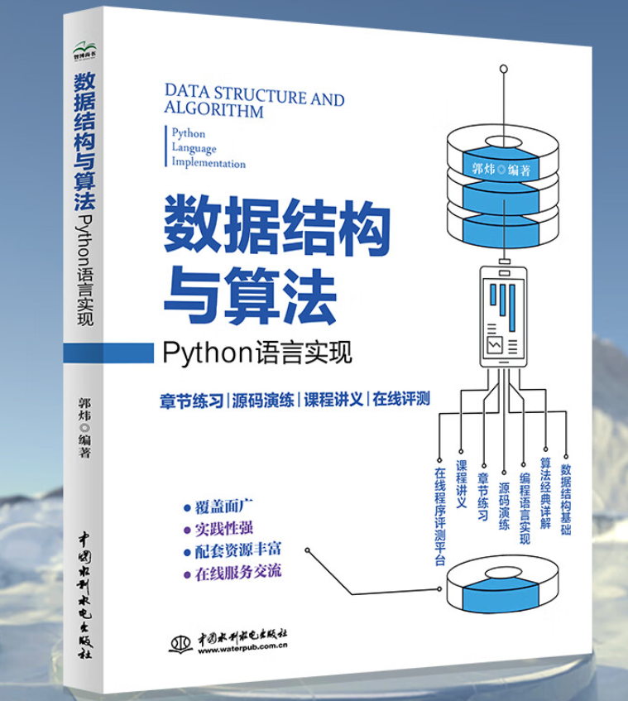
课程信息
教材
数据结构与算法（Python语言实现）
郭炜 编著
中国水利水电出版社

Slide 5
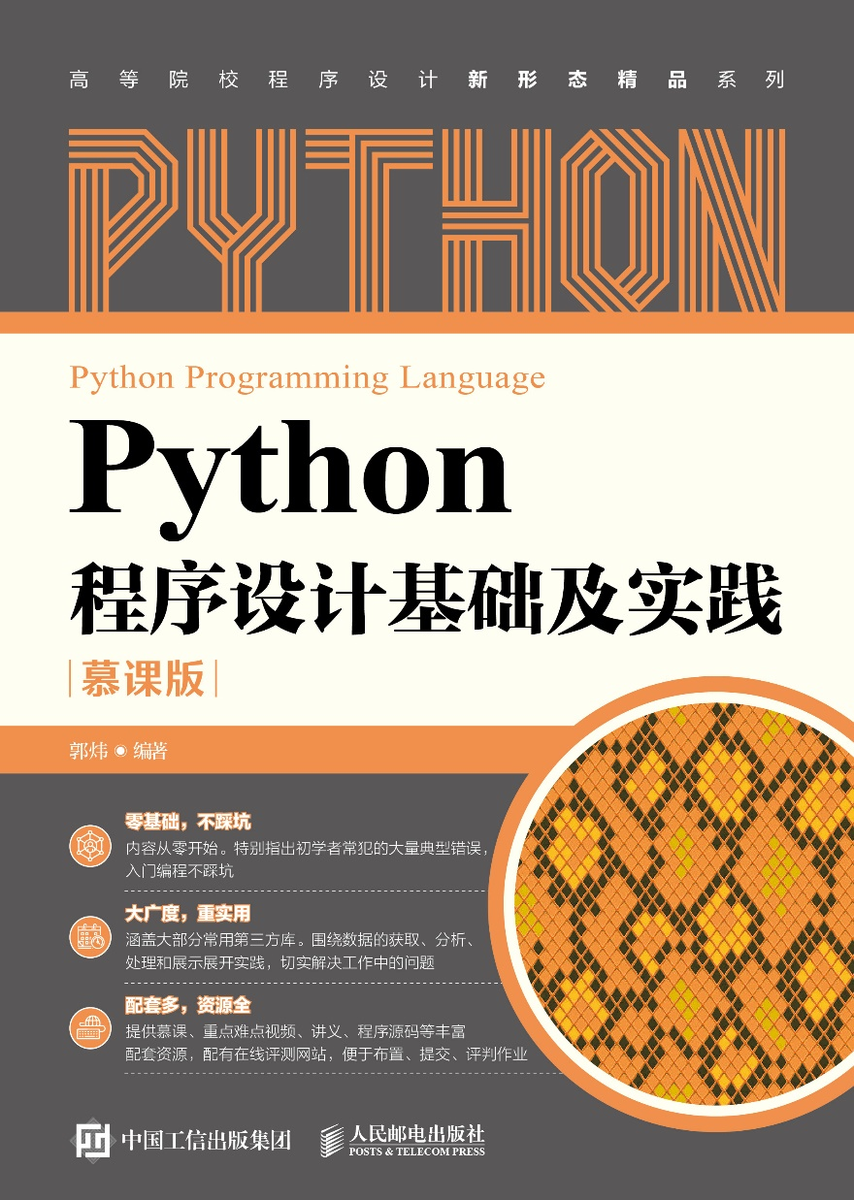
课程信息
参考书
Python程序设计基础及实践（慕课版）
郭炜 编著
人民邮电出版社
参考慕课:
中国大学MOOC
实用Python程序设计
https://www.icourse163.org/course/PKU-1460924165?from=searchPage

Slide 6
